Slide 1
Аудит сайтов школ
и детских садов
ИИ-краулер для Министерства цифрового развития и связи Магаданской области
Notes:
0:00–0:15. Заказчик — Министерство цифрового развития и связи Магаданской области. Специалисту министерства нужен обзор сети школ и садов, администратору сайта — конкретная строка для исправления. Запустите одностраничный пробный обход учреждения № 55 на демонстрационном ПК. Команда есть в памятке. Источники: Задание/Описание проблемы.docx; Задание/Критерии_оценки_ИИ-краулер.docx.

Slide 2
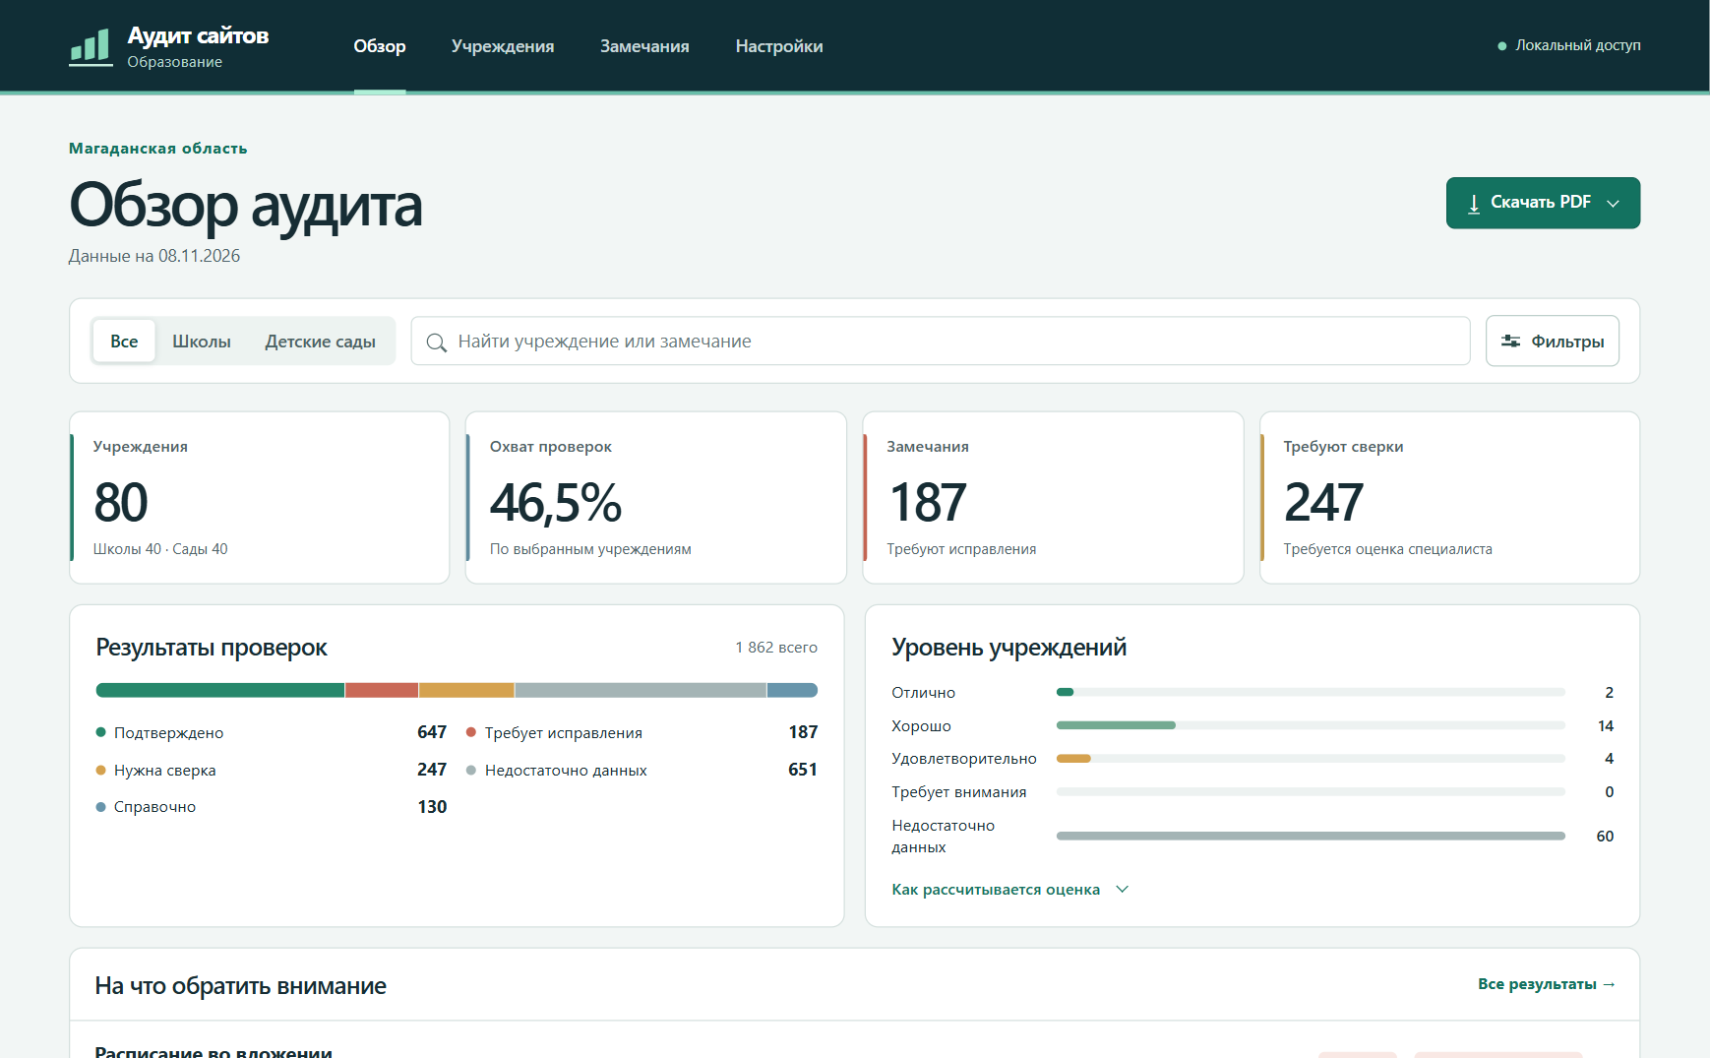
Что видит специалист министерства
80 учреждений
40 школ и 40 детских садов.
В архиве 3 583 страницы.
20 из 80
получили общую оценку. У остальных отчёт указывает, какие материалы ещё нужны.
Notes:
0:15–0:35. Откройте реестр, выберите детские сады и высокую критичность. У замечания есть источник и рекомендация. Из этого же фильтра выгружается PDF. Объясните две разные величины: 20/80 — доля учреждений, которым присвоен класс, 46,5% — доля оценённых применимых критериев по всем учреждениям. Условия присвоения класса: не менее половины применимых критериев и минимум три оценённых. Пропуск не снижает балл. Источники: Engine/dashboard_data.py, локальный снимок SQLite от 08.11.2026, собственный снимок витрины.

Slide 3
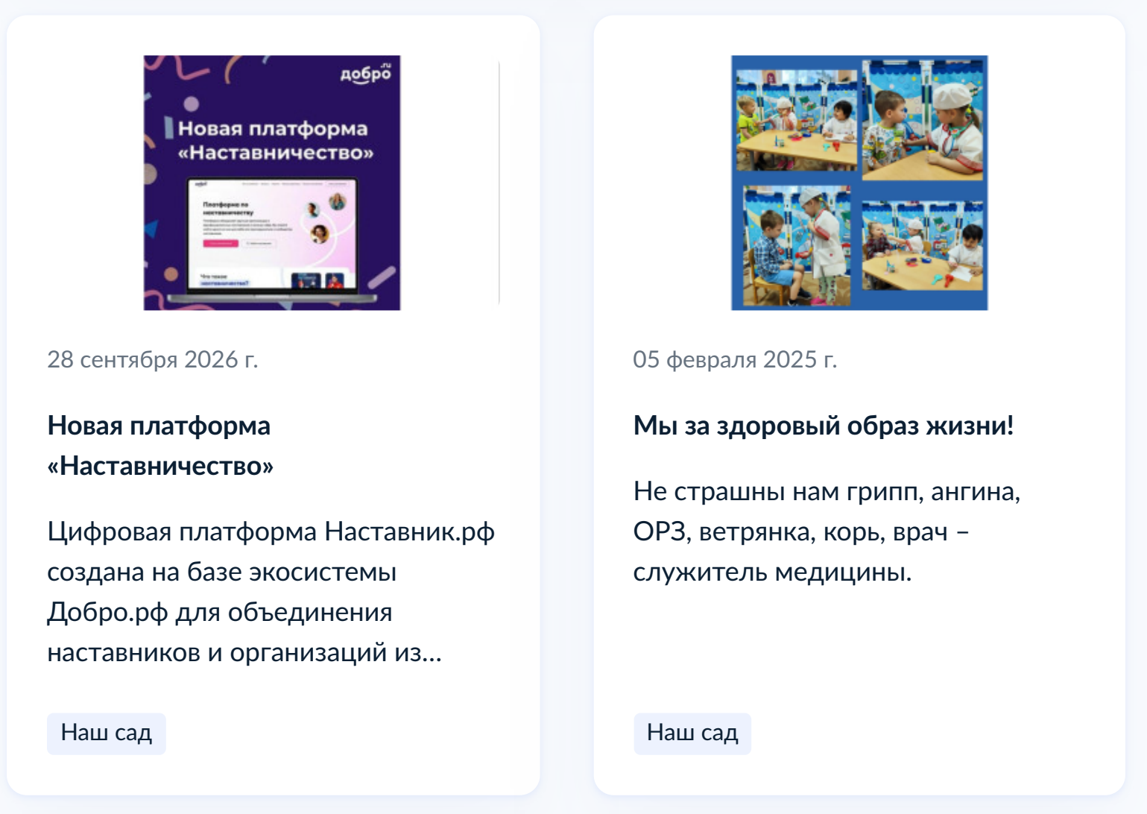
Как нашли новости «Ромашки»
Типовой адрес вернул 404.
К ленте ведут навигатор сайта и кнопка внизу главной. У каждой новости проверяем ссылку и дату карточки.
600 дней
между соседними публикациями в сохранённой ленте. Норма кейса — до 14 дней.
Notes:
0:35–0:55. Покажите 28.09.2026 и 05.02.2025 на двух соседних карточках. В архивной ленте — 600 дней. Это повод проверить архив и порядок публикации, а не доказательство, что всё это время новостей в принципе не было. Фотогалерею с подписями не зачли как ленту. Источники: ВКЛАД.md, снимок № 1776; https://ds-romashka-yagodnoe-r44.gosweb.gosuslugi.ru/nash-detskiy-sad/novosti-i-sobytiya/

Slide 4
Как проверяем меняющиеся страницы
Новости и события
Документы и расписания
Берём дату карточки. При двух датах или пропущенном годе сверяем текст. Проверяем срок 24 часа и планы на два квартала.
Сравниваем перечни с эталоном своего типа. Скачиваем вложение, проверяем текст и листы скана.
Баннер и карточки
Факт проведения
Браузер проверяет видимость и перекрытие. Если печать обрезает страницу, остаётся полный снимок экрана.
Ищем независимые публикации. Для участия конкретной школы требуется источник, который прямо её называет.
Notes:
0:55–1:15. Эталоны школы и сада выбираются отдельно. Это рабочие сайты для сравнения, а не нормативный список. Два издателя подтвердили экономический диктант, но не участие конкретной школы; сохранён статус для сверки. Расписание и наличие ссылки — отдельные проверки. Для фото близость alt и повтор URL — только признаки. Повтор ФИО в разных учреждениях тоже требует сверки. Источники: ВКЛАД.md, проверки № 50–51, Engine/timeline_dates.py, browser_capture.py, document_inventory.py, publication_review.py.

Slide 5
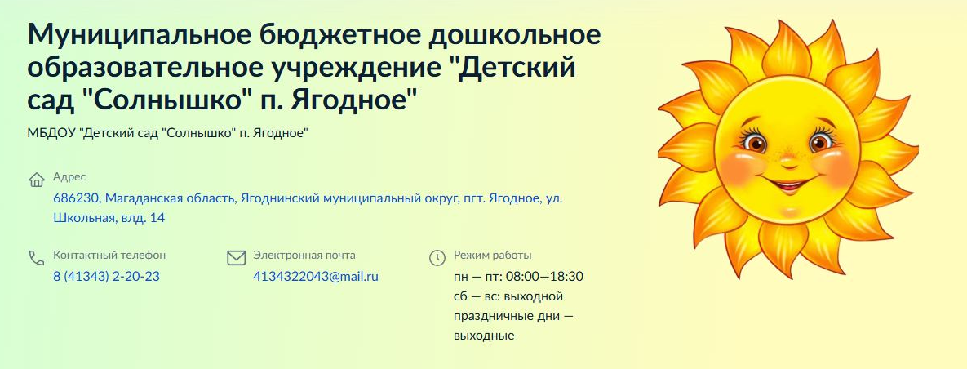
Четыре вывода для ручной сверки
Школа п. Ола
Детсад «Солнышко», п. Ягодное
На странице истории школа указывает 1913 год основания. В трёх карточках сотрудников сходный светлый фон.
На главной указан режим 08:00–18:30 по будням. В разделе «Наш коллектив» три карточки ведут к профилям.
Ошибка модели
Qwen верно прочитала часы, но назвала контактный блок главной отдельной страницей.
Notes:
1:15–1:35. Откройте по желанию одну ссылку школы и одну сада. Сверяли сохранённые записи, дата актуальности относится к снимку. Выводы №157 и №158 относятся к школе. №160 и №162 — к саду. Пятый пример для комиссии — 600 дней у «Ромашки» на предыдущем слайде. Если просят больше: №159 показывает близкое кадрирование трёх других портретов, №161 — опубликованную электронную почту сада. Источники: ВКЛАД.md; https://sh-ola-r44.gosweb.gosuslugi.ru/nasha-shkola/o-shkole/ ; https://sh-ola-r44.gosweb.gosuslugi.ru/nasha-shkola/nash-kollektiv/ ; https://ds-solnyshko-yagodnoe-r44.gosweb.gosuslugi.ru/

Slide 6
Что удалось локальной модели
60
14,7 секунды
проверок вложений
на 14 страницах расписаний
заняли шесть отдельных демонстрационных проверок на RTX 4080 с Qwen3.5-9B. Материалы уже были загружены.
В 22 модель увидела расписание, в 8 дала отрицательный ответ, 30 оставила для сверки.
Плата внешнему API за эти шесть проверок — 0 ₽. Полная стоимость обхода не измерялась.
Notes:
1:35–1:55. Различайте эти две выборки: 60 привязок к 59 URL и отдельные демонстрационные проверки №157–162. Это не тест точности модели на всём кейсе. OCR на процессоре возможен; особенно затратны чтение множества страниц, разбор таблиц и содержательная сверка. Для замены модели предусмотрены LM Studio, Ollama и совместимый API. Мы ограничили объём двухдневного прототипа. Бюджет полного внедрения потребует измерений времени, энергии и контроля человеком. Источники: ВКЛАД.md, таблица model_assessment, записи № 157–162; https://tesseract-ocr.github.io/tessdoc/FAQ.html#can-i-increase-speed-of-ocr

Slide 7
Три модели на одном тексте лицея
Лицей № 14 Магадана. Вопрос каждой модели — есть ли в тексте факт из истории школы.
«Дата создания: 26 июня 1976 г.»
Qwen3.5-9B
Gemini 2.5 Flash
Gemini 3.1 Pro Preview
Дату прочитала верно. Сократила вторую цитату. Проверка дословности отправила ответ на сверку.
Вернула точную фразу с датой. Ответ прошёл ту же проверку.
Точно процитировала дату. Итог совпал с Flash.
Один снимок, один вопрос, 1 841 символ исходного текста.
Notes:
1:55–2:20. Повторили спорную архивную проверку № 123, снимок № 334, тот же вопрос и материал p334-html. Сохранённый ответ Qwen верно определил факт, но сократил дополнительную цитату о переименовании в 2013 году. Оба внешних ответа подтверждены буквальной сверкой с оригиналом. Преимущества Pro перед Flash в этой проверке нет. Один заранее выбранный спорный пример не позволяет измерить общую точность, частоту ошибок и возврат от более дорогой модели. API сообщил 1 557 токенов и 4,22 с для Flash, 1 575 и 9,02 с для Pro. Это разовые времена. Источник: https://lic14-magadan-r44.gosweb.gosuslugi.ru/nasha-shkola/o-shkole/ ; Архив 334, проверка 123; ВКЛАД.md и сценарий в Markdown.

Slide 8
Вклад команды и применение ИИ
Самостоятельная работа команды
Codex в разработке
Сгенерировал основную часть кода краулера, проверок, сайта, PDF и тестов. Подготовил эти слайды по журналу работы.
Команда выбрала SQLite, начала схему учреждений и истории загрузок. Задала глубину обхода по требованиям кейса.
На реальных сайтах команда предложила поиск карточек по должности, правила дат и проверку через навигатор.
Qwen в самом продукте
Анализировала переданные тексты, фотографии и страницы документов.
Notes:
2:20–2:45. Команда выбрала SQLite, начала схему и сформулировала правила обхода на примерах настоящих сайтов. В разработке применялся Codex, в самом продукте анализ материалов выполняет локальная Qwen. Обе Gemini были вызваны только для контрольного сравнения. Публичное разграничение предусмотрено п. 6.2 положения. Источники: ВКЛАД.md; https://smkthat-sborka-hackathon-9d13.twc1.net/documents/regulation.pdf#page=4

Slide 9

Проверка по
первоисточнику
Откройте карточку учреждения, выберите замечание и перейдите к источнику. Отчёт по этой выборке можно сохранить в PDF.
http://45.91.236.175/
Notes:
2:45–5:00. Переключитесь в отчёт. Проведите выборочную сверку трёх–пяти выводов по вопросам комиссии и покажите ответ завершившегося одностраничного обхода. Дождитесь реального результата и покажите HTTP-статус; при недоступности покажите зафиксированную ошибку и архивный пример с его датой. QR ведёт на публичную витрину, локальная админка доступна на демонстрационном компьютере. После пяти минут — до семи минут вопросов. Источники: ДЕМОНСТРАЦИЯ.md, критерии кейса и положение, п. 4.6.

